Slide 1
Historické exkurzy
VIKBB66
Michal Černý

Slide 2
Zpracování informací
Akumulace informací
Informace jako prostředek moci
Ekonomický význam informace (od kalendáře ke Google a patentům)
Civilizace je založená na akumulaci poznatků
Zpracování informací:
  Člověkem
  Strojem
Učení x zpracovávání informací:
  Enkulturace
  Socializace
  Personalisce

Slide 3
Motivace
Odlišnost ústního předání a formálního zápisu
Právní důvody
Náboženské důvody – posvátné texty (často psané jiným jazykem, než jakým se běžně mluví)
Věda a technika
Ekonomické důvody: účetnictví
Mimo tyto přímé motivace je zde imanentní rovina předávání kultury a kulturního rozvoje.

Slide 4
Historický vývoj

Slide 5
Kámen a hliněné tabulky
Trvanlivé (relativně)
Nepřenosné
Nákladné na tvorbu
Nákladné na kvalifikovanou sílu

Slide 6
Papyrus a pergamen
Papyrus v Egyptě je strategický materiál (od ptolemajské dynastie zákaz vývozu)
Pergamen v Řecku a Římě, později zbytku Evropy – ohromné náklady na tvorbu.
Británie po staletích ukončí (2016) praxi tištění oficiálních kopií zákonů na pergamen z telecí kůže. Z úsporných a modernizačních důvodů budou tisknout na archivní papír: „Nejstarší zákon na velínu v parlamentním archivu pochází z roku 1497, ale jsou známy i starší dokumenty včetně kopií Velké listiny práv a svobod neboli Magny charty, která byla původně vydána v roce 1215.“

Slide 7
Papír
Kolem roku 100 př.n.l. vynalezen čínským ministrem orby Tsai-Lun (předtím zápis na bambusové plátky), postupně se šíří všude po světě
Objemová úspornost (oproti hliněným destičkám velká, oproti papyru menší),
Snadná manipulace či převoz, avšak nižší odolnost.
Stejně jako pergamen se dá dávat do knih a vázat -> úsporné, pohodlné čtení, vyhledávání.
1370 zakládá Karel IV. papírnu v Aši, Švýcarsko 1411, Anglie 1494, Rusko 1576.

Slide 8
Knihtisk
Tisk v Číně kolem roku 200
Deskový tisk od 7. století také v Číně
Tisk skládáním z menších bloků od r. 1040 opět v Číně.
V Evropě deskový tisk od 14. století (obrazy, náboženské texty, reskripty,…)
Gutenbergův knihtisk od 1452

Slide 9
Gutenberg
Asi 1452
42řádková bible ve dvou svazcích (42 řádků na stránce, různý počet znaků, jsou proporcionální.
290 různých liter v četně ligatur
V roce 1480 už vyšlo kolem 8000 titulů s celkovým nákladem 1.6 milionů exemplářů

Slide 10
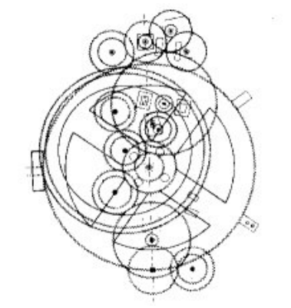
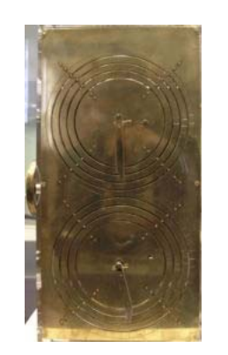
Další prostředky pro uchovávání informací
Jacquardovy děrné štítky na řízení strojů (1801): programování tkalcovských strojů, štítek přibližně odpovídá vzoru látky.
Abacus (Babylon 3000 před Kr., dnes je populární v Číně) – počítadlo
Stroj z Antikythery:
  Pochází z období cca 50-100 př. Kr.
  30-37 ozubených kol, Hipparchova teorie oběhu Měsíce kolem Země, polohy planet atp.

Slide 11
Zpracování informací
Schickardův výpočetní stroj: sčítání, od čítání a poloautomatické násobení a dělení (začátek 17. století).
Pascaline (Blaise Pascal) – rok 1645 (komerční výroba 1652), patentová ochrana. Fungovala jako sčítačka (násobení je opakované sčítání).
Leibnitz: přidání speciálního kolečka pro násobení z roku 1671.
Difference Engine od Babbage: pro výpočet kořenů polynomů 6. stupně. Nestabilní, pomalé, velké. (1820-1830)

Slide 12
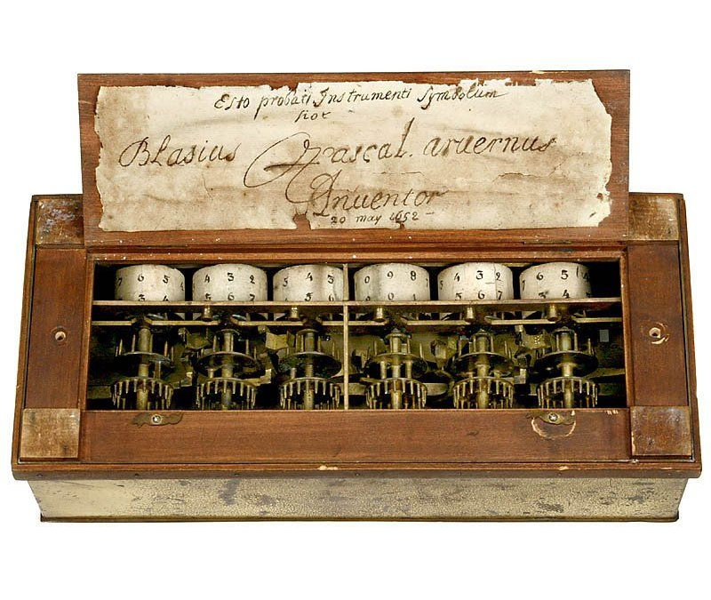
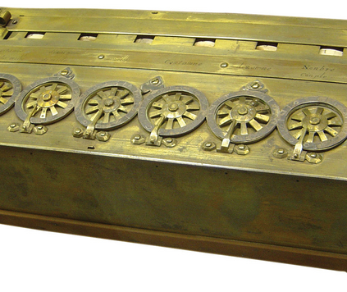
Pascaline

Slide 13
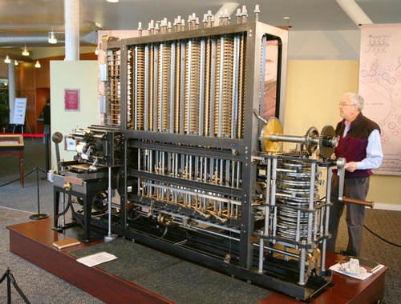
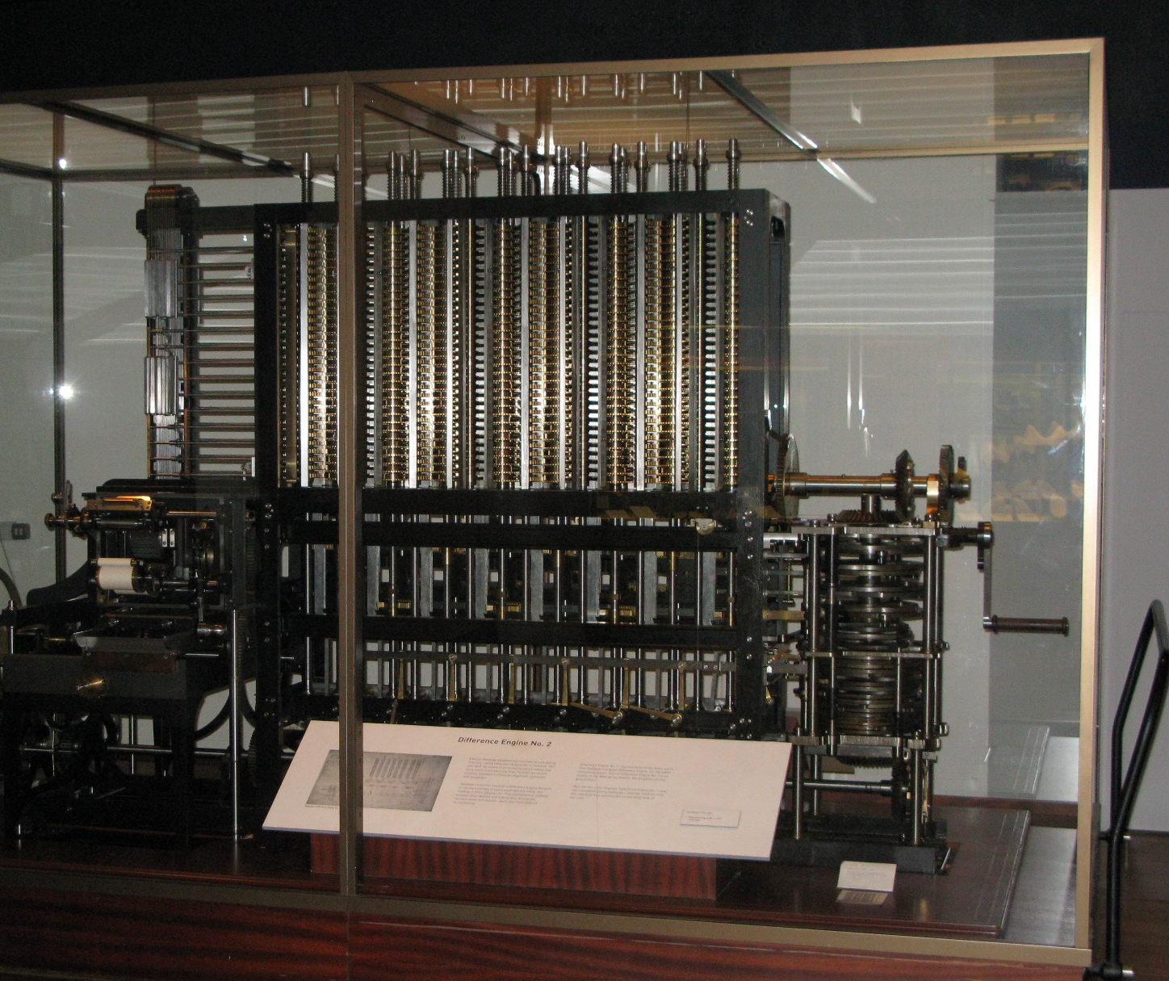
Difference Engine od Babbage

Slide 14
Lady Ada Augusta
Překlad Newtonových Principií do francouzštiny
Popisuje principiální možnosti stroje
Přichází z konceptem cyklu
Autorka prvního návrhu „programovacího jazyka“

Slide 15
Sčítání lidu v USA
Potíže se sčítáním lidu v USA z roku 1880, kdy ještě do r. 1887 nebyla data zpracována. Velký objem dat, špatná čitelnost, nejednotné metodiky,…
Pomocí děrnoštítkových strojů (a hlavně lístků) bylo s čítání v roce 1890 zpracováno za 6 měsíců. V některých státech USA se dodnes volí pomocí děrných štítků.
Dnešní analogie: Data z CERNu se zpracovávají roky (dvouletá odstávka nevadí), astronomická data z přehlídek a velkých teleskopů jsou bez reálných vyhlídek na vyhodnocení v globálu. Big data programy.

Slide 16
První počítače
1939: elektronický digitální počítač s binární aritmetikou (Atanasoff)
1938: elektromechanický binární počítač Z1 (Zuse), později zdokonalen na Z2 a Z3 (měl už pohyblivou desetinnou čárku), Z4 praocval s 32 bitovým slovem
1946: Zuse vytváří programovací jazyk Plankalkül, který podporuje pole, indexace, záznamy a vznikají v něm první šachy
1943 Colossus a tým okolo Turinga

Slide 17
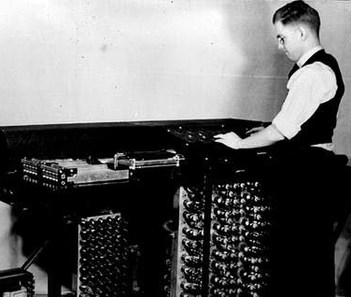
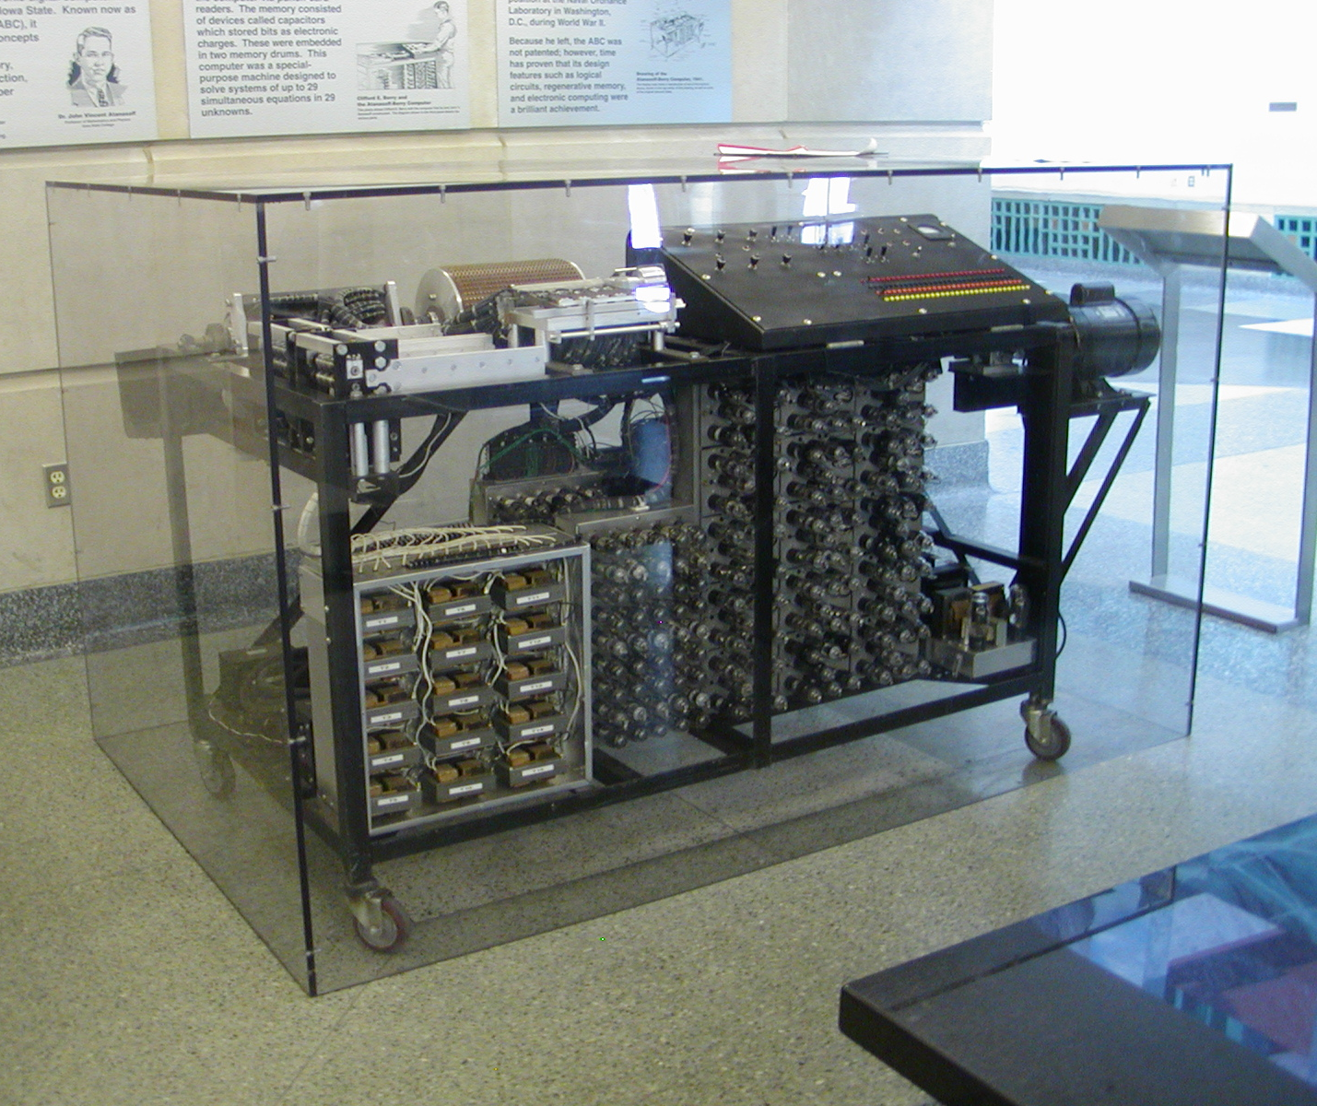
Atanasoff Computer

Slide 18
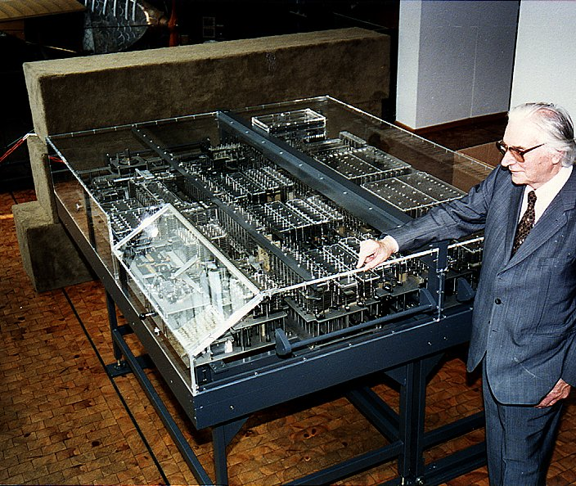
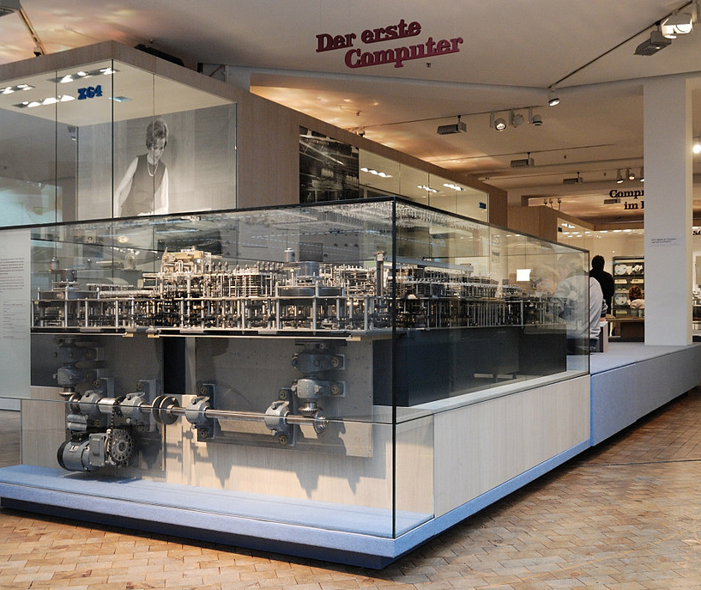
Zuse Z1

Slide 19
První počítače
1943: Mark I: 23 bitová čísla, 60 registrů, brzy inovován doplněním o podmínku (podmínečný skok / příkaz) => Harvardská architektura
1943: ENIAC: 18 000 elektronek chlazených dvěma vrtulemi a leteckými motory, 5 000 operací za sekundu. V roce 1947 doplněný o Von Neumanův návrh operačního systému => Von Neumanova architektura.

Slide 20
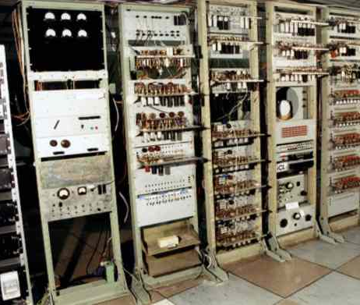
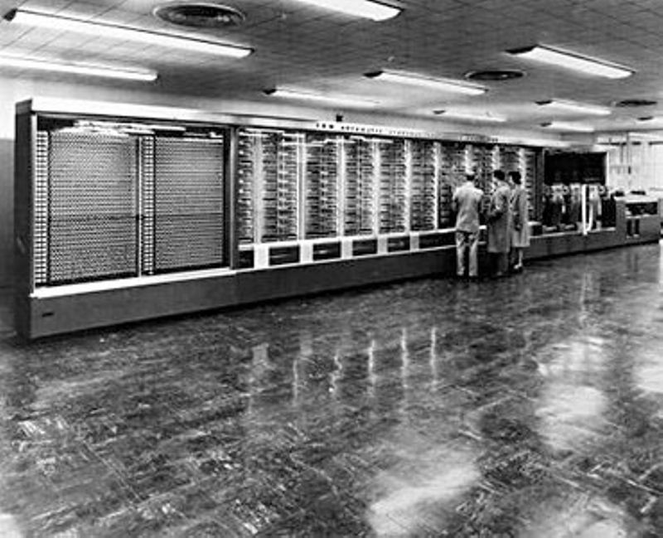
Mark I

Slide 21
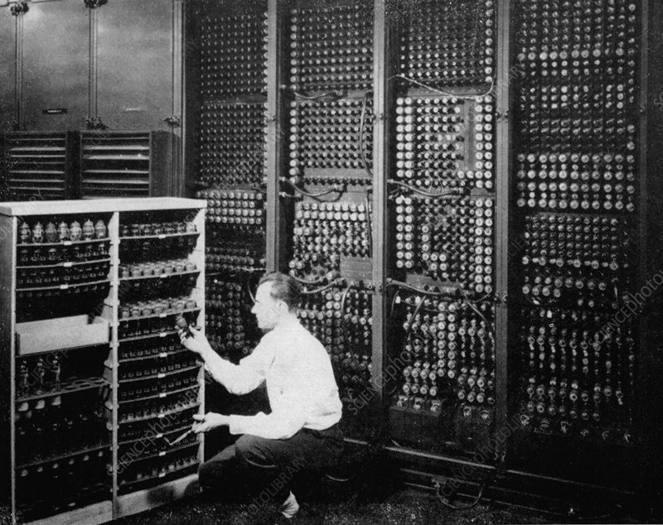
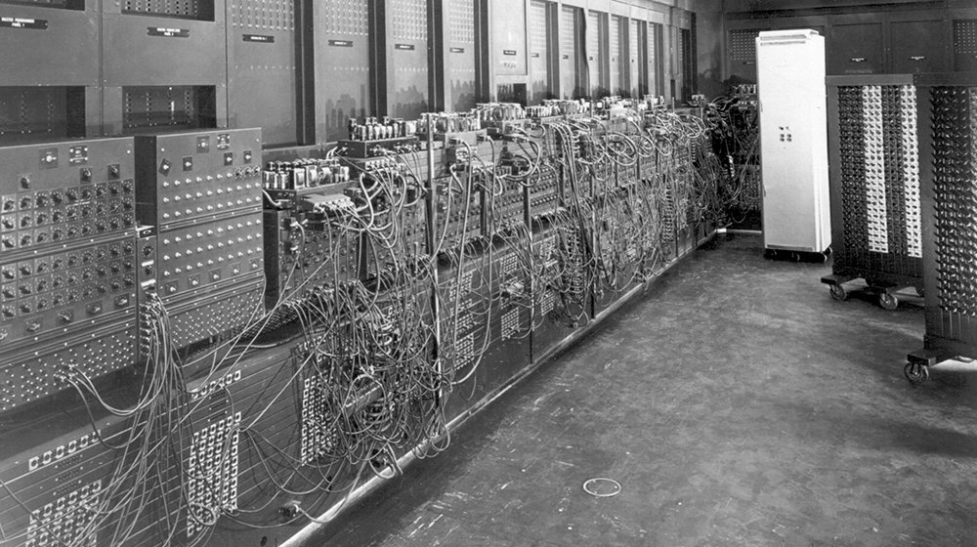
ENIAC

Slide 22
Komunikace
1793 Claude Chappe vytvořil semaforový telegraf.
1844 Samuel Morse odeslal první zprávu ze svého elektrického telegrafu, který jako první zaznamenal masivnější rozšíření. Byl užíván dalších téměř sto let.
1849 Antonio Mercucci či 1876 Alexander Graham Bell sestrojili první telefon. O to, kdo byl první, se dodnes vedou spory.
1965 - přichází Donald Davies s tím, že je možné bloky dat nahradit jasně definovanými pakety.
ARPANET: Bolt Beranek and Newman v roce 1968
1969 V USA byla vytvořena experimentální síť ARPANET, která umožní vznik mezinárodní decentralizované sítě – internetu.

Slide 23
Formování internetu
ARPANET se velice rychle rozrůstá a již v roce 1972 je nutné začít budovat protokoly a standardy pro přenos dat.
Rok 1973: – Bob Metcalf představuje myšlenku Ethernetu, Bob Kahn přichází s myšlenkou, že by mohl vzniknout internet jako propojení různých lokálních počítačových sítí, díky práci Cerfa, který nabízí řešení v architektuře založené na branách mezi sítěmi (tzv. gateway).
Roku 1973 byl specifikován protokol FTP pro přenos souborů
1980 Bylo vydáno RFC 760, jež popisuje IPv4, a ve stejném roce zahájen experimentální provoz TCP/IP v síti ARPANET.
1981 – Minitel ve Francii, již o rok později celoevropské projekty
1987 Poprvé se objevuje pojem „internet.“
1988 – objevuje se první počítačový virus šířený sítí

Slide 24
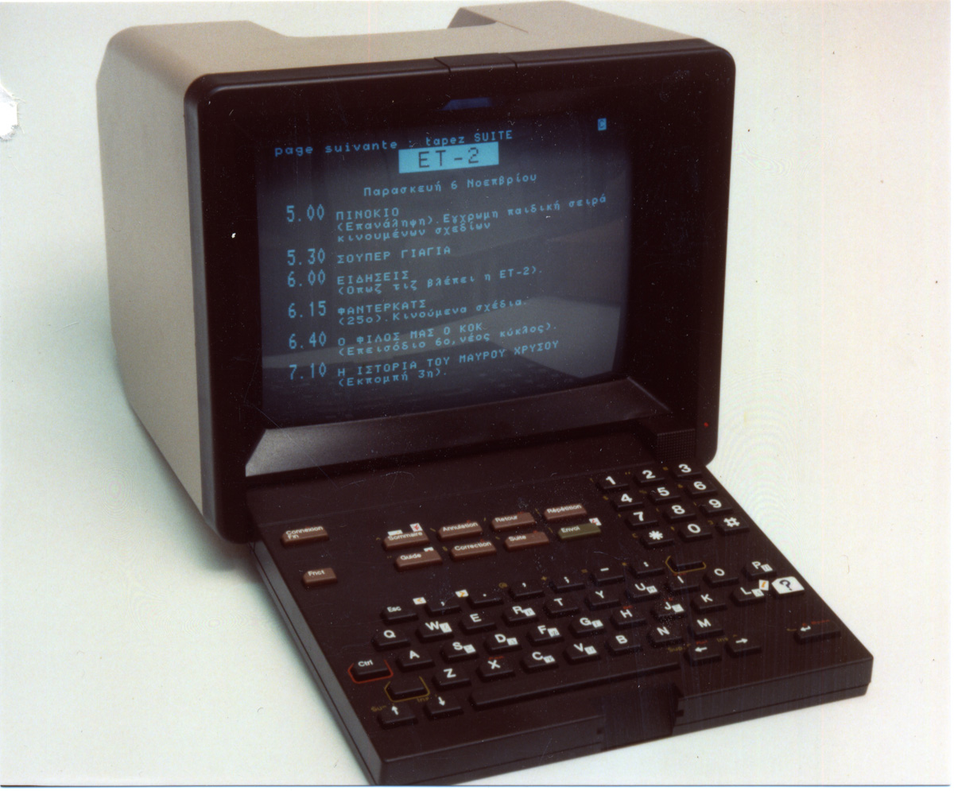
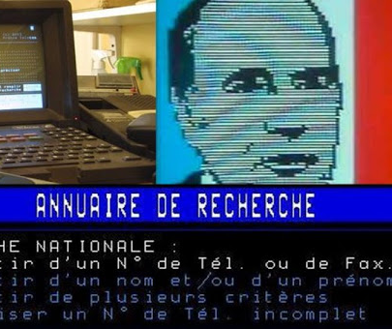
Minitel

Slide 25
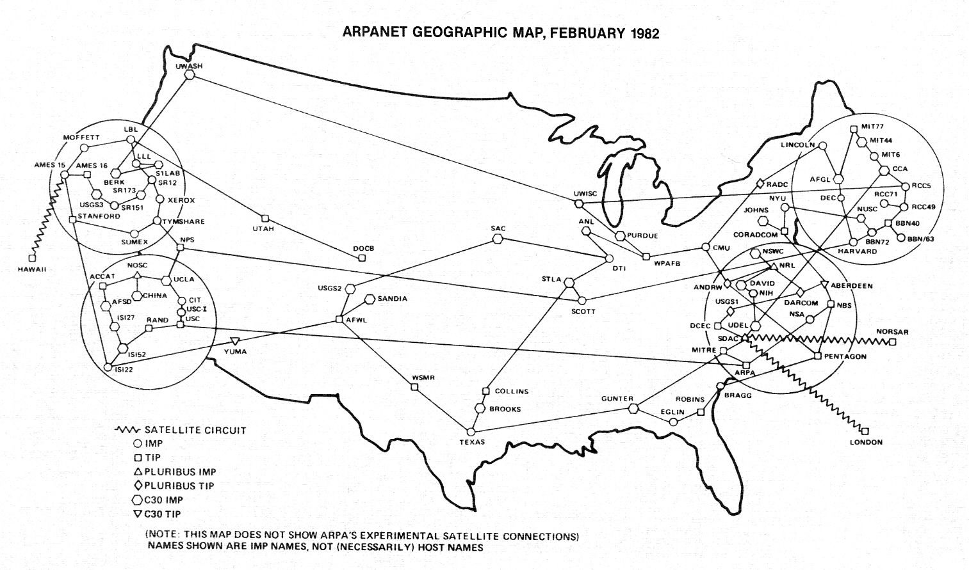
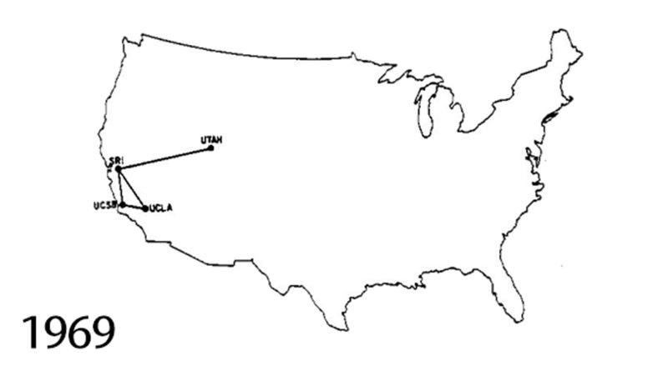
Arpanet

Slide 26
Komunikace
1990 Po dvou letech úvah a testů se objevuje první finální specifikace GSM, standardu, na kterém dnes pracuje většina mobilních telefonů.
1991 První užití WWW a hypertextu, za kterým stojí projekty v CERNu.
2010 Finsko se stalo první zemí, kde mají lidé podle zákona nárok na internet.
2010 Více než 2 miliardy uživatelů internetu jej postupně definují jako univerzální komunikační kanál napříč celým světem.
2016 Internet má více než 3,2 miliardy uživatelů, kteří každou sekundu napíší asi 7 tisíc Tweetů, provedou více než 50 tisíc hledání na Google, shlédnou 115 tisíc videí na YouTube a pošlou téměř 2,5 miliónu e-mailů (z nichž přibližně tři čtvrtiny tvoří spam).

Slide 27
Každou vteřinu… (2020)
8800 Tweetů
972 fotek na Istagramu
4430 Skype hovorů
87 255 GB dat je na cestě
80 702 vyhledávacích dotazů na Google
82 724 přehrávaných videí na YouTube
2 883 205 e-mailů je odesláno, 67 % tvoří Spam

Slide 28
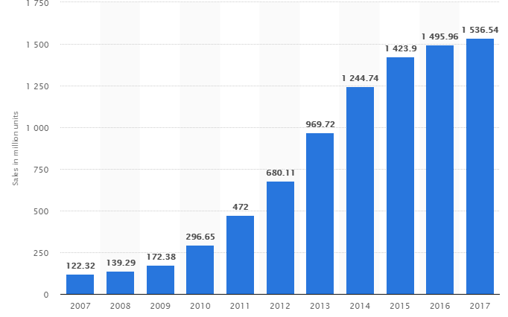
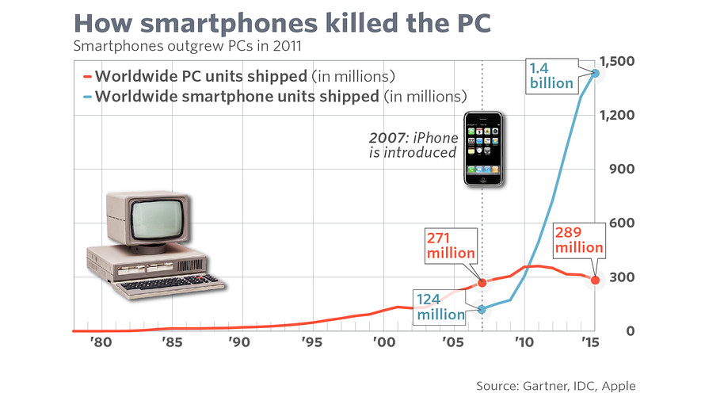
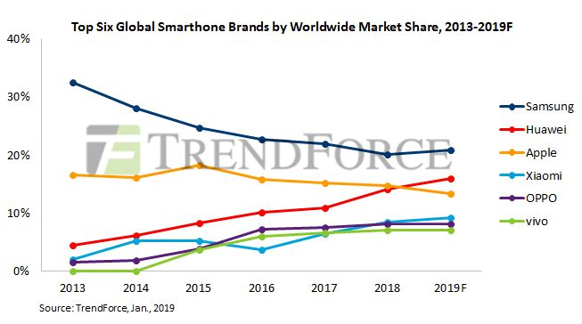
Smartphony - prodeje

Slide 29
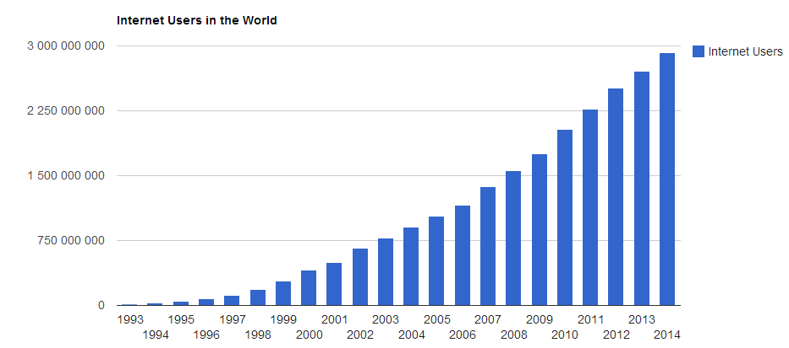
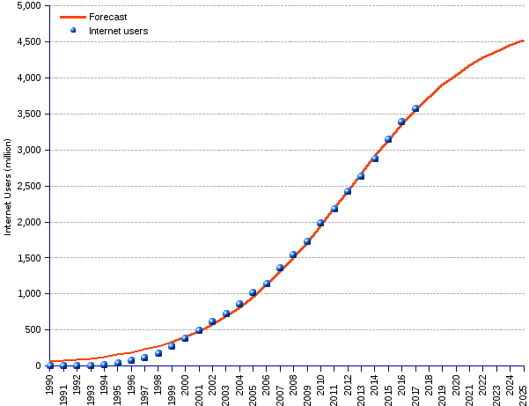
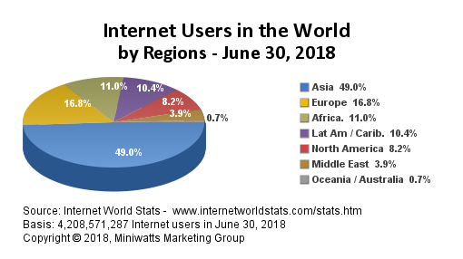
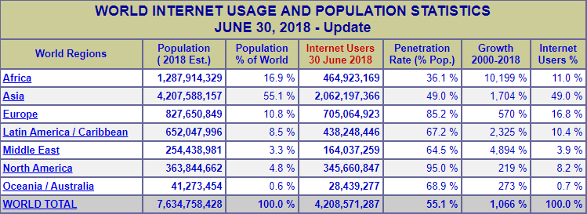

Slide 30
Zdroje
Čerpáno často z přednášek Jiřího Zlatušky: https://is.muni.cz/auth/el/1433/podzim2011/IV064/um/

